Slide 1





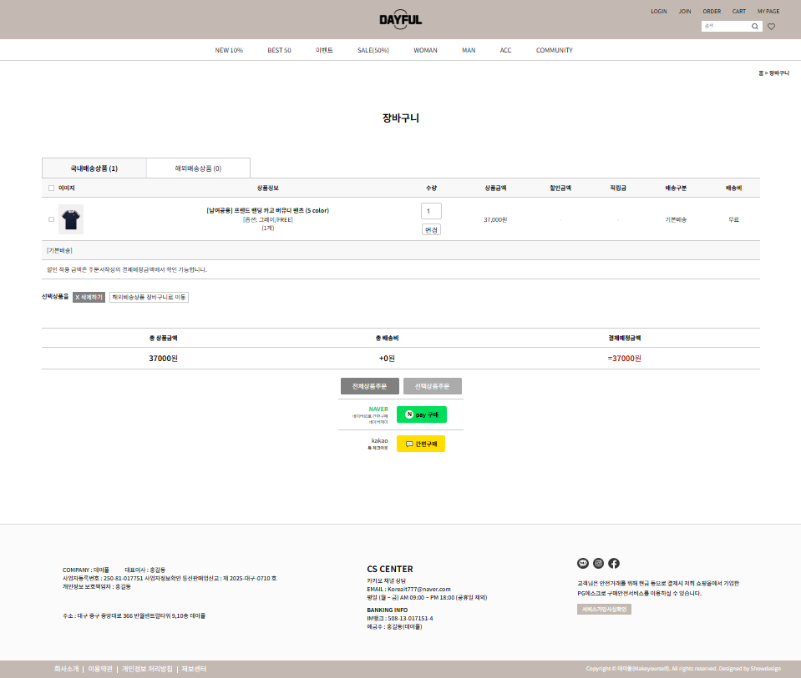
SHOPPING MALL
DAYFUL
TITLE
LOGO
CONTENTS
HEADER
FOOTER
PAGES
LAYOUT
장바구니 페이지 구성요소
수량변경
해당 상품의 구매 수량을 변경할 수 있음
국내외 배송상품
국내배송상품이나 해외배송상품의 장바구니 확인 가능
상품 전체 선택
장바구니에 담긴 전체 상품을 해당 체크박스를 통해 선택/해제 가능
해외배송 상품 장바구니
해외배송상품 장바구니 내역 확인 가능
주문
장바구니에 담긴 전체 상품 혹은 선택된 상품만 주문하는 버튼
상품 일부 선택
장바구니에 담긴 상품 중 원하는 상품만 해당 체크박스를 통해 선택/해제 가능
삭제
체크박스로 선택된 상품을 장바구니에서 삭제
결제방식
원하는 방식으로 결제를 선택할 수 있는 버튼

Slide 2
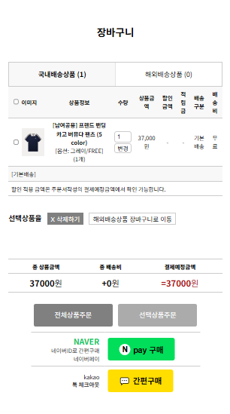
SHOPPING MALL
DAYFUL
TITLE
LOGO
CONTENTS
HEADER
FOOTER
PAGES
▶ margin, padding (변경)
▶ 각 글자 크기 변경 (0.85rem -> 0.7rem)
▶ 국/해외 배송상품 목록 버튼
width 500px->100%변경
▶ 주문버튼 padding 크기 변경
LAYOUT
장바구니 페이지 반응형
(360~430px)

